Slide 1

ỦY BAN NHÂN DÂN PHƯỜNG VIỆT HƯNG TRƯỜNG MẦM NON GIANG BIÊN LĨNH VỰC PHÁT TRIỂN NHẬN THỨC
Đề tài: Lớp học của bé
Lứa tuổi: 24- 36 tháng
Giáo viên: Nguyễn Thị Thanh Nga
Nguyễn Thị Bích Phượng
Năm học: 2025- 2026

Slide 2


1. Ổn định tổ chức: Cô và trẻ hát bài: Trường chúng cháu là trường mầm non

Slide 3

NBTN: Lớp học của bé

Slide 4
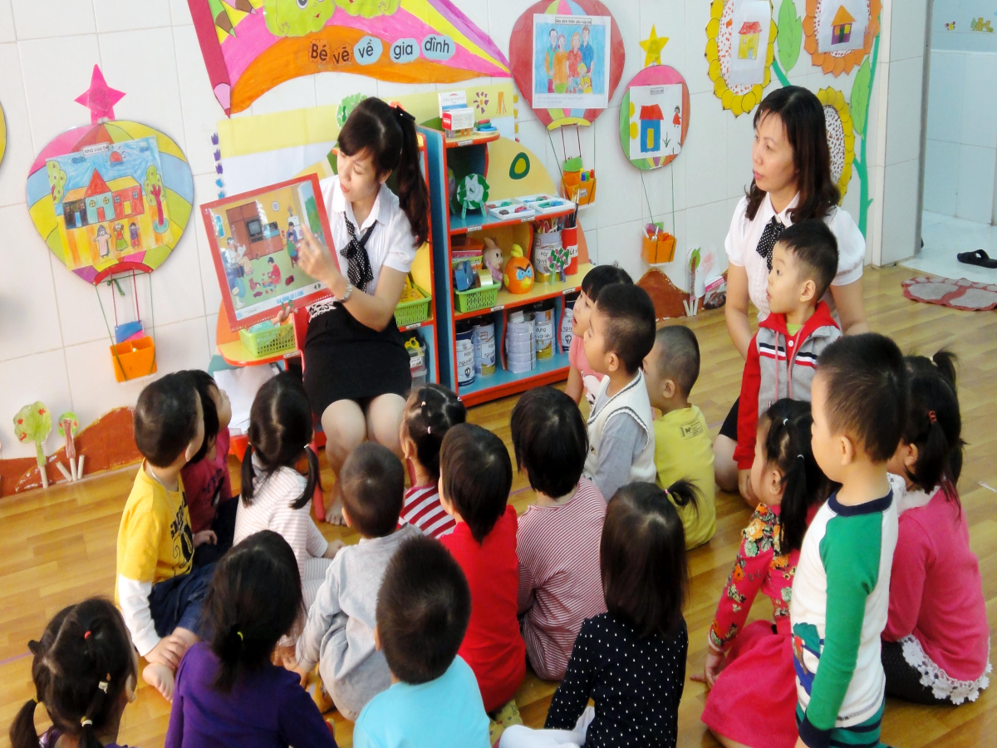

Slide 5
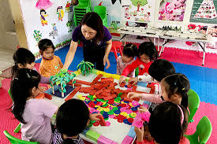

Slide 6
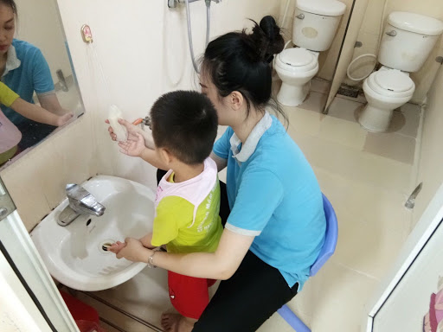

Slide 7
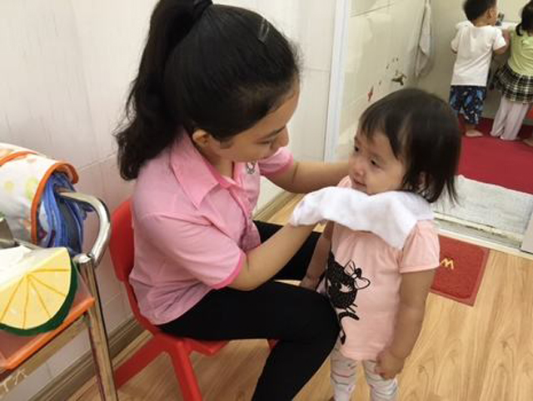

Slide 8
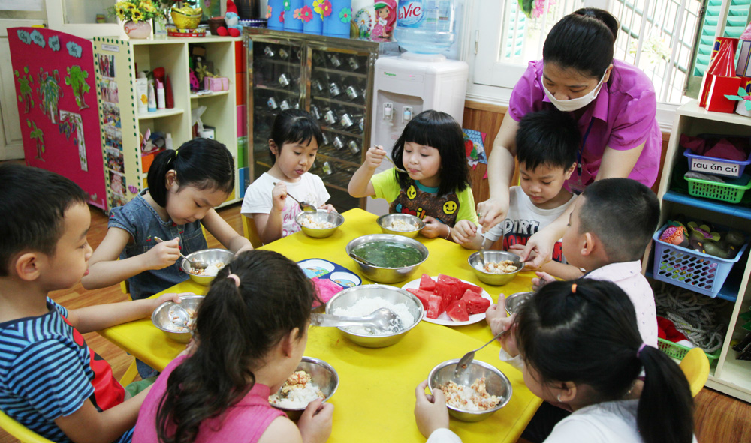

Slide 9
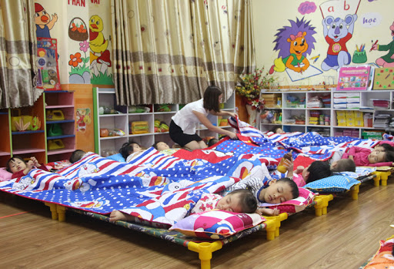

Slide 10
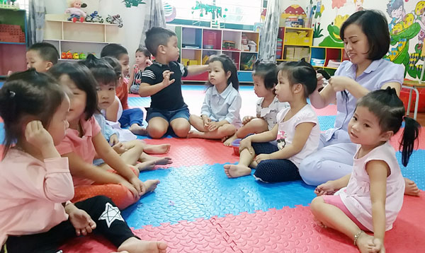

Slide 11
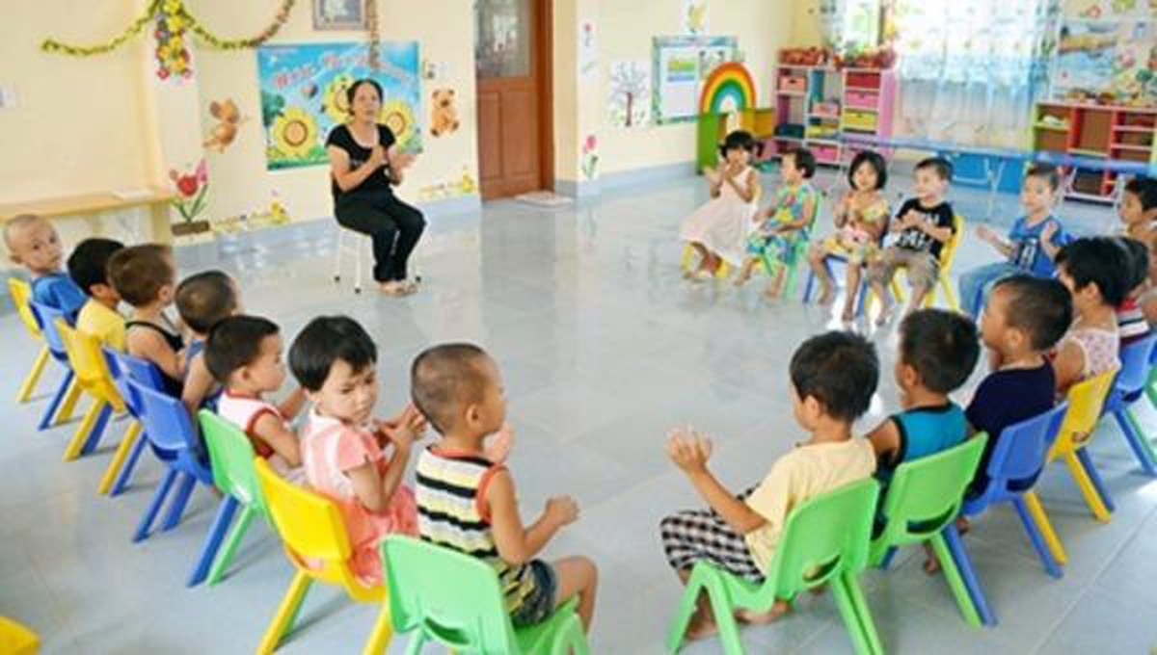

Slide 12

Củng cố: Trẻ chơi ở các góc chơi

Slide 13
Kết thúc: Cô và trẻ đọc thơ “ Bạn mới”

